Slide 1
Contabilidade Introdutória
Prof. Me. Diego Fernandes Emiliano Silva

Slide 2
Operações de compra e venda de mercadoria
Seção 4.1

Slide 3
Contexto
Na seção 3, estudamos a respeito do processo de controle de estoques no sistema de inventário periódico e permanente.
Agora vamos aprofundar este tema, verificando os fatores que provocam alterações nos valores dos estoques.
As mercadorias adquiridas pelas empresas para serem revendidas são contabilizadas na conta “Estoque de Mercadorias”, mas, para realizar o registro contábil de forma correta, é preciso verificar alguns detalhes.
Vamos conhecer, nesta seção, quais são esses fatores.

Slide 4
Impostos e contribuições (mais comuns)
Imposto | Descrição | Competência | Cumulativo | Alíquota
ICMS | Imposto sobre Operações relativas à circulação de Mercadorias e sobre Prestações de Serviços de Transporte Interestadual e Intermunicipal de Comunicação | Estadual | Não | Varia em função do tipo de mercadoria, destino e origem.
IPI | Imposto sobre Produtos Industrializados | Federal | Não | Varia de acordo com o tipo de produto.
PIS | Programa de Integração Social | Federal | Sim e Não | Cumulativo: 0,065%
COFINS | Contribuição para o Financiamento da Seguridade Social | Federal | Sim e Não | Cumulativo: 3% Não cumulativo: 7,6%
Imposto cumulativo: é quando o valor do imposto que incide sobre a compra das mercadorias poderá ser compensado no recolhimento referente ao valor do imposto que incide sobre a venda das mercadorias.
Imposto não cumulativo: é o imposto que não pode ser compensado.

Slide 5
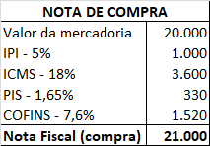
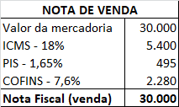
Exemplo 1
A empresa comercial Tupi Ltda é uma empresa que revende papel de parede e utiliza o sistema não cumulativo.
Em determinada data, realizou compra de mercadorias da empresa industrial Guarani Ltda no valor de R$ 21.000,00 (valor mercadoria + IPI).
No mesmo mês, a empresa comercial Tupi Ltda vendeu mercadorias no valor de R$ 30.000,00 para o consumidor final.
Com base nos dados, realizar os lançamentos da empresa Tupi Ltda.
Notes:
Observações:
Compra: Como a empresa comercial não é obrigada a recolher o IPI, este valor é contabilizado como estoque de mercadorias.
Impostos a recolher (ICMS + PIS + COFINS): 5.400 + 495 + 2.280 = R$ 8.175,00
Impostos a recuperar (ICMS + PIS + COFINS): 3.600 + 330 + 1.520 = R$ 5.400,00

Slide 6
Exemplo 1 – lançamentos
D/C | Pelas compras | Valor em (R$)
D | Estoque de Mercadorias | 15.550,00 | Ativo
D | Impostos a Recuperar | 5.450,00 | Ativo
C | Fornecedores | 21.000,00 | Passivo
D/C | Pelo reconhecimento das vendas | Valor em (R$)
D | Clientes | 30.000,00 | Ativo
C | Receitas de Vendas | 30.000,00 | Receita
D/C | Pelo reconhecimento dos impostos s/ vendas | Valor em (R$)
D | Impostos s/ as vendas | 8.175,00 | Ded. Receita
C | Impostos a Recolher | 8.175,00 | Passivo
D/C | Pelo reconhecimento do CMV e baixa no estoque | Valor em (R$)
D | CMV | 21.000,00
C | Estoque de Mercadorias | 21.000,00
Notes:
Observações:
(1) Como a empresa utiliza o sistema não cumulativo, são utilizadas as contas referente aos impostos com o status “recuperar”, pois serão aproveitados no momento do recolhimento após as vendas das mercadorias.
(2) Tributos s/ compras (ICMS, PIS, COFINS): 3.600 + 330 + 1.520 = R$ 5.450,00.
(3) Tributos s/ venda (ICMS, PIS, COFINS): 5.400 + 495 + 2.280 = R$ 8.175,00.

Slide 7
Exemplo 1 - recolhimento dos impostos
No último dia do mês, a empresa precisa recolher os impostos sobre as vendas.
Impostos a recolher (pagamento)
(-) Impostos a recuperar (abatimento/dedução)
(=) Saldo de impostos (pagar)
Impostos a recolher (ICMS + PIS + COFINS) | Impostos a recuperar | Saldo a recolher
8.175,00 | 5.450,00 | 2.725,00
Notes:
Observações:
Impostos a recolher (ICMS + PIS + COFINS): 5.400 + 495 + 2.280 = R$ 8.175,00
Impostos a recuperar (ICMS + PIS + COFINS): 3.600 + 330 + 1.520 = R$ 5.400,00

Slide 8
Devolução de compras
Sempre que, ao receber mercadorias adquiridas de fornecedores, for constatado que as mercadorias:
Sofreram avaria no transporte;
Não correspondem ao pedido;
Não atendem às expectativas da empresa por outro motivo
A empresa poderá devolver parte ou o total do lote de mercadorias, ou, ainda ganhar do fornecedor um abatimento sobre o preço da compra.

Slide 9
Exemplo 2 – lançamentos de devolução de compras
A empresa Araguaia comprou R$ 30.000,00 de mercadorias numa determinada data e devolveu mercadorias no valor de R$ 5.000,00, pois as mercadorias não apresentavam uma boa qualidade.
Lançamentos (da devolução):
D – Caixa / Bancos – R$ 5.000,00 (Ativo)
C – Estoque de Mercadorias – R$ 5.000,00 (Ativo)

Slide 10
Exemplo 2 - lançamento de devolução de compras (continuação)
No mesmo mês, o cliente Rio Negro adquiriu mercadorias da empresa Araguaia no valor de R$ 50.000,00 e devolveu mercadorias no valor de R$ 8.000,00, referente à má qualidade. Essa devolução equivale ao valor de aquisição de R$ 4.000,00.
Lançamentos:
D – Devolução de Vendas – R$ 8.000,00 (Redutora da Receita)
C – Caixa/ Bancos – R$ 8.000,00 (Ativo)
e
D – Estoque de Mercadorias – R$ 4.000,00 (Ativo)
C – CMV – R$ 4.000,00 (Custo)
Notes:
Observação: (1) Na devolução de vendas, existe a necessidade de alterar a conta dos custos das mercadorias, pois toda vez que há uma venda, o custo das mercadorias precisa ser reconhecido. (2) Nesse caso, aconteceu uma devolução, portanto as mercadorias voltaram para a conta de estoques, e o custo que havia sido reconhecido, foi excluído.

Slide 11
Abatimentos sobre compras e vendas
Os abatimentos são idênticos às devoluções na metodologia do registro contábil, porém, há uma diferença, não existe alteração na quantidade comprada ou vendida.
Por esse motivo, deve haver um ajuste no controle de estoque apenas nos abatimentos sobre compras, pois há o desconto, ou seja, ocorre uma alteração de valor, mas não há circulação de mercadorias.

Slide 12
Exemplo 3 – abatimentos
A empresa Araguaia comprou R$ 30.000,00 de mercadorias numa determinada data e solicitou abatimento no valor de R$ 2.000,00 devido a algumas inconformidades com o pedido de compra.
Lançamentos:
D – Caixa / Bancos – R$ 2.000,00 (Ativo)
C – Estoque de Mercadorias – R$ 2.000,00 (Ativo)

Slide 13
Exemplo 3 – abatimentos (continuação)
No mesmo mês, o cliente Rio Negro adquiriu mercadorias da empresa Araguaia no valor de R$ 50.000,00 e solicitou abatimento nas mercadorias no valor de R$ 3.000,00, referente a irregularidades no pedido.
Lançamentos:
D – Abatimentos sobre vendas – R$ 3.000,00 (Redutora da Receita)
C – Caixa/ Bancos – R$ 3.000,00 (Ativo)
Notes:
Observação: Nos abatimentos sobre vendas, não há necessidade de ajustar a ficha de estoque.

Slide 14
Depreciação, amortização e exaustão
Seção 4.2

Slide 15
Contexto
A seção 4.2 se relaciona com alguns grupos de contas do ativo não circulante: imobilizado e intangível.
Esses grupos são compostos de bens e direitos que de acordo com a lei sofrem uma diminuição de seus valores originais, devido ao desgaste, ação da natureza ou obsolescência.
As contas pertencentes ao grupo do Imobilizado são consideradas contas com características de bens duráveis, ou seja, esses bens não se desgastam antes do primeiro ano de uso.
Os bens imobilizados devem sofrer depreciação ou exaustão.
Notes:
Observações:
(1) Aqueles bens que possuem uma vida útil maior que um ano devem ser classificadas no ativo imobilizado e devem sofrer depreciação ou exaustão.
(2) Aqueles bens que se desgastam logo no início (rápido) não devem ser classificados como imobilizado e sim como despesa.

Slide 16
Depreciação
A depreciação é a perda de valor de um bem decorrente de seu uso, do desgaste natural ou de sua obsolescência.
Na contabilidade das empresas, essa depreciação é registrada como um percentual do valor contábil do bem que é descontado ao longo do tempo, de acordo com sua expectativa de vida útil.

Slide 17
Depreciação – taxas comuns
Os bens são depreciáveis de acordo com as taxas definidas pela Receita Federal do Brasil através de Instrução Normativa publicada anualmente, a seguir vamos apresentar a tabela com os bens e as taxas mais comuns:
Bens | Vida útil (anos) | Taxa anual de depreciação
Edificações | 25 | 4%
Instalações | 10 | 10%
Máquinas e equipamentos | 10 | 10%
Móveis e utensílios | 10 | 10%
Veículos | 5 | 20%

Slide 18
Depreciação
Vamos tomar como exemplo um dos métodos mais utilizados para o cálculo da depreciação que é o método linear ou cotas constantes.
Este método consiste na aplicação da taxa anual de depreciação sobre o valor do bem ou o valor do bem dividido pela vida útil.

Slide 19
Depreciação – exemplo 1
Uma determinada empresa adquiriu um imóvel para uso na data de 02/01/2017 no valor de R$ 500.000,00. Qual o valor anual e mensal da depreciação?
Depreciação (A) = 500.000 * 0,04 = R$ 20.000,00 ao ano
Depreciação (A) = 500.000 : 25 = R$ 20.000,00 ao ano
Depreciação (M) = 20.000 : 12 = R$ 1.666,67 ao mês

Slide 20
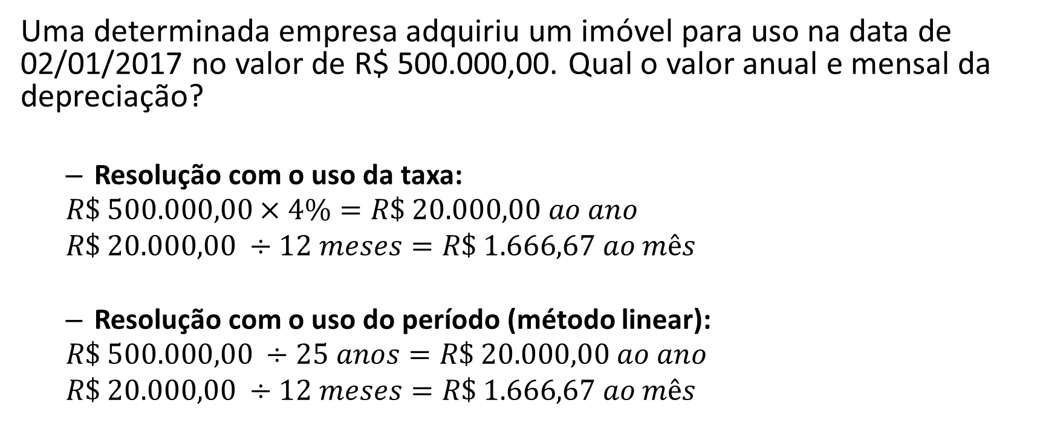
Depreciação – resolução do exemplo 1
Uma determinada empresa adquiriu um imóvel para uso na data de 02/01/2017 no valor de R$ 500.000,00. Qual o valor anual e mensal da depreciação?
Resolução com o uso da taxa:
$$R\$ 500.000,00×4\%=R\$ 20.000,00 ao ano$$
$$R\$ 20.000,00 ÷12 meses=R\$ 1.666,67 ao mês$$
Resolução com o uso do período (método linear):
$$R\$ 500.000,00 ÷25 anos=R\$ 20.000,00 ao ano$$
$$R\$ 20.000,00 ÷12 meses=R\$ 1.666,67 ao mês$$

Slide 21
Depreciação – exemplo 2
Agora vamos supor que esta mesma empresa tenha adquirido um veículo no dia 01/05/2017, no valor de R$ 50.000,00. Com base nos dados:
Achar o valor da depreciação (anual) pela taxa.
Achar o valor da depreciação (anual) pelo método linear.
Qual foi a depreciação do veículo no ano de 2017?
50.000 * 0,20 = R$ 10.000,00 ao ano
50.000 : 5 = R$ 10.000,00 ao ano
(10.000 : 12) * 8
833,33 * 8 = R$ 6.666,64 no período de 2017

Slide 22
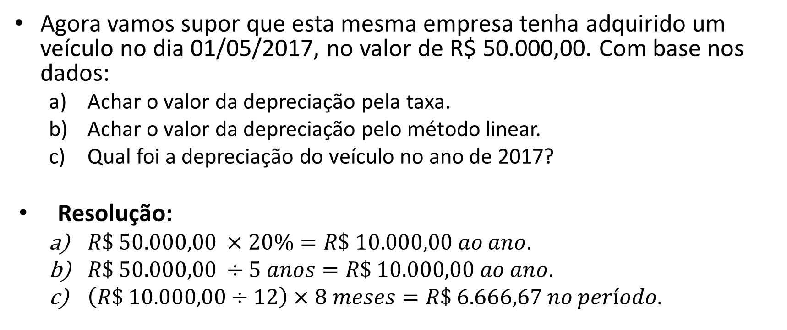
Depreciação – resolução do exemplo 2
Agora vamos supor que esta mesma empresa tenha adquirido um veículo no dia 01/05/2017, no valor de R$ 50.000,00. Com base nos dados:
Achar o valor da depreciação pela taxa.
Achar o valor da depreciação pelo método linear.
Qual foi a depreciação do veículo no ano de 2017?
Resolução:
$R\$ 50.000,00 ×20\%=R\$ 10.000,00 ao ano$.
$R\$ 50.000,00 ÷5 anos=R\$ 10.000,00 ao ano$.
$\left(R\$ 10.000,00÷12\right)×8 meses=R\$ 6.666,67 no período$.
Notes:
Observação:
Período de 01/05/2017 até dezembro (maio a dezembro) tem 8 meses.

Slide 23
Valor residual do ativo
Imobilizado, valor residual de um ativo: o valor residual é um termo usado para definir o valor de um ativo que sofre depreciação, ao final de sua vida útil.
O valor residual não entra no cálculo da depreciação.
Observe o exemplo a seguir:

Slide 24
Valor residual – exemplo 3
Uma máquina foi adquirida por determinada empresa em 01/09/2017 no valor de R$ 30.000,00 com valor residual de R$ 8.000,00, qual o valor da depreciação mensal da máquina?
Valor base = 30.000 – 8.000 = 22.000,00
Depreciação (A) = 22.000 * 10% = R$ 2.200,00 ao ano
Depreciação (A) = 22.000 : 10 = R$ 2.200,00 ao ano
Depreciação (M) = 2.200 : 12 = R$ 183,33 ao mês

Slide 25
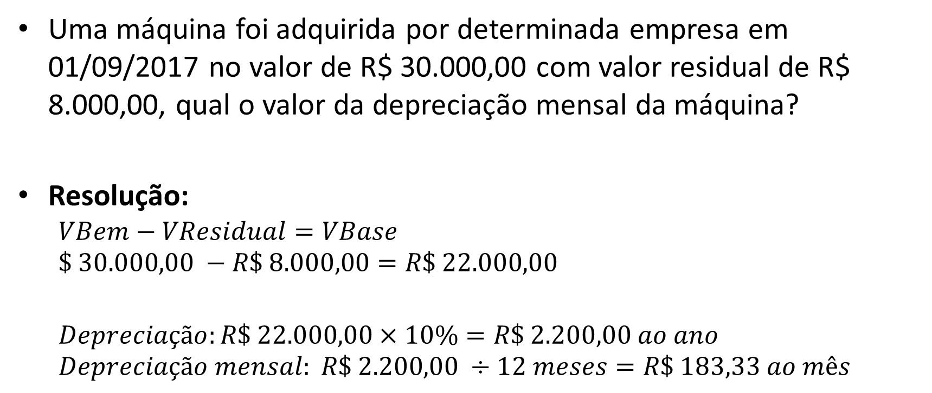
Valor residual – resolução do exemplo 3
Uma máquina foi adquirida por determinada empresa em 01/09/2017 no valor de R$ 30.000,00 com valor residual de R$ 8.000,00, qual o valor da depreciação mensal da máquina?
Resolução:
$$VBem−VResidual=VBase$$
$$\$ 30.000,00 −R\$ 8.000,00=R\$ 22.000,00$$
$$Depreciação:R\$ 22.000,00×10\%=R\$ 2.200,00 ao ano$$
$$Depreciação mensal: R\$ 2.200,00 ÷12 meses=R\$ 183,33 ao mês$$
Notes:
Observações:
VB = Valor do bem
VR = Valor residual
Vbase = Valor base para cálculo da depreciação

Slide 26
Depreciação de bens usados
A taxa anual de depreciação de bens adquiridos usados será fixada tendo em vista o maior dos seguintes prazos:
metade da vida útil admissível para o bem adquirido novo;
restante da vida útil, considerada esta em relação à primeira instalação para utilização do bem.

Slide 27
Depreciação de bens usados – exemplo 4
A empresa ABC adquiriu uma máquina na data de 05/01/2010 no valor de R$ 45.000,00. Em 05/01/2016, a empresa XYZ compra essa máquina da empresa ABC por R$ 28.000,00. Qual a taxa de depreciação?
Resolução:
Depreciação = 28.000,00 : 5 = R$ 5.600,00 ao ano
Depreciação (M) = 5.600 : 12 = R$ 466,67 ao mês

Slide 28
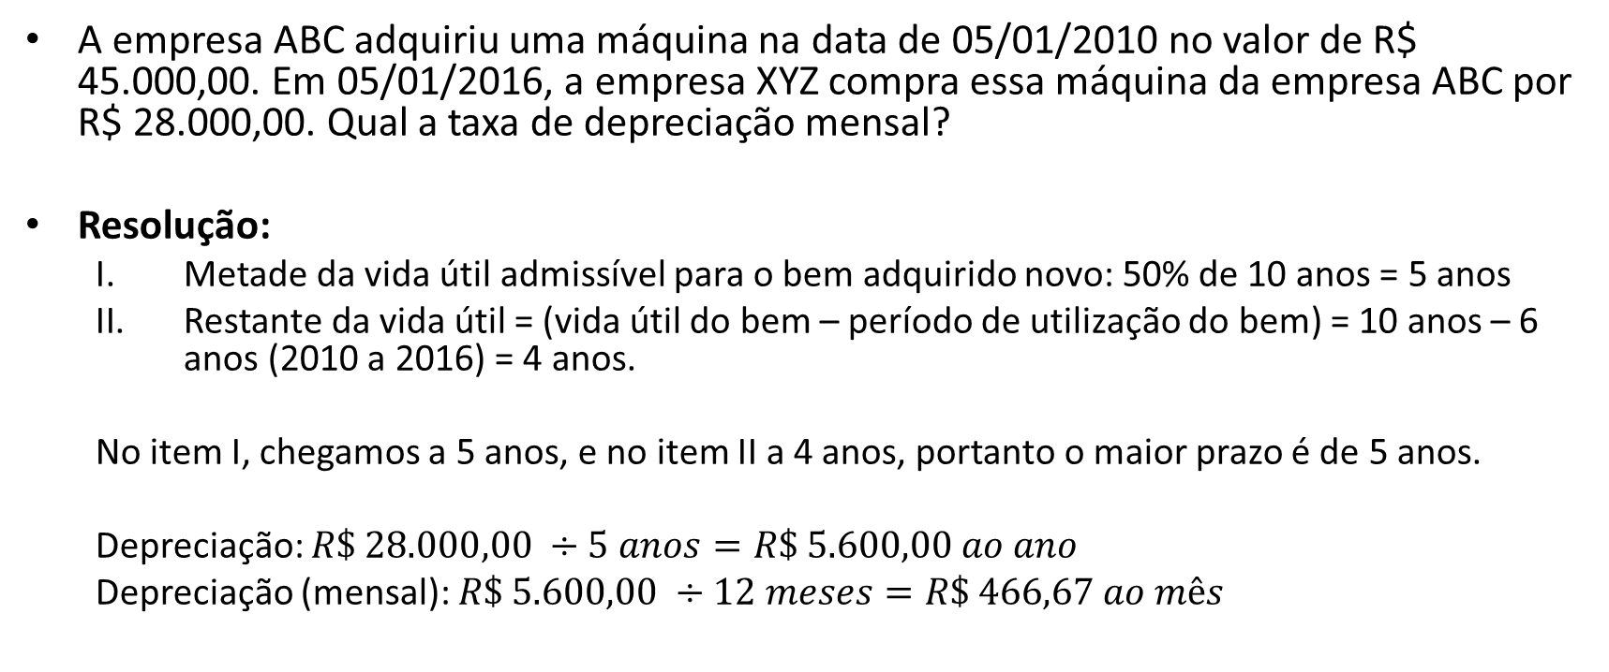
Depreciação de bens usados – resolução do exemplo 4
A empresa ABC adquiriu uma máquina na data de 05/01/2010 no valor de R$ 45.000,00. Em 05/01/2016, a empresa XYZ compra essa máquina da empresa ABC por R$ 28.000,00. Qual a taxa de depreciação mensal?
Resolução:
Metade da vida útil admissível para o bem adquirido novo: 50% de 10 anos = 5 anos
Restante da vida útil = (vida útil do bem – período de utilização do bem) = 10 anos – 6 anos (2010 a 2016) = 4 anos.
No item I, chegamos a 5 anos, e no item II a 4 anos, portanto o maior prazo é de 5 anos.
Depreciação: $R\$ 28.000,00 ÷5 anos=R\$ 5.600,00 ao ano$
Depreciação (mensal): $R\$ 5.600,00 ÷12 meses=R\$ 466,67 ao mês$

Slide 29
Depreciação acelerada
Possibilidade da utilização da depreciação acelerada de bens que são utilizados por mais de 8 horas diárias.
Quadro: Coeficientes de Depreciação Acelerada
Turnos (horas) | Coeficiente
8 horas – 1 turno | 1
16 horas – 2 turnos | 1,5
24 horas – 3 turnos | 2

Slide 30
Depreciação acelerada – exemplo 5
Determinada empresa adquiriu uma máquina por R$ 100.000,00 em 01/03/2017, com valor residual de R$ 10.000,00, e trabalha durante 2 turnos. Qual o valor da depreciação mensal, anual e o valor contábil líquido em 31/12/2017?
Vbase = Vbem – Vresidual
Vbase = 100.000 - 10.000 = 90.000,00
Depreciação (A) = Vbase x taxa x coeficiente
Depreciação (A) = 90.000 x 10% x 1,5
Depreciação (A) = 9.000 x 1,5
Depreciação (A) = R$ 13.500,00 ao ano
Depreciação (M) = 13.500 : 12
Depreciação (M) = R$ 1.125,00 ao mês
Depreciação (03-12) = 1.125 x 10
Depreciação (03-12) = R$ 11.250,00 período

Slide 31
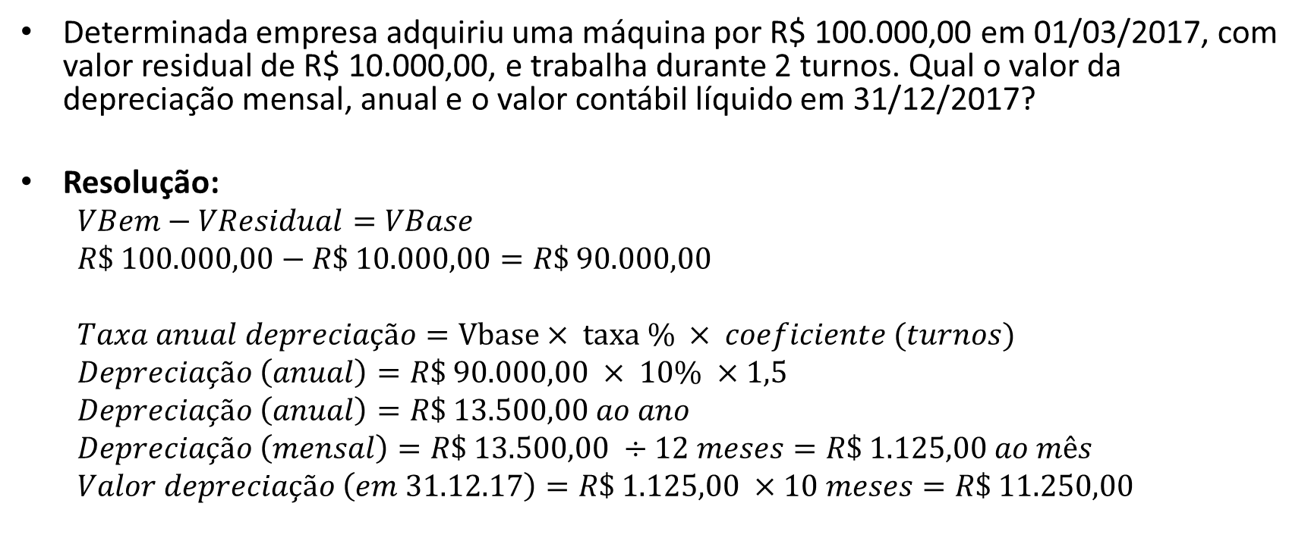
Depreciação acelerada – resolução do exemplo 5
Determinada empresa adquiriu uma máquina por R$ 100.000,00 em 01/03/2017, com valor residual de R$ 10.000,00, e trabalha durante 2 turnos. Qual o valor da depreciação mensal, anual e o valor contábil líquido em 31/12/2017?
Resolução:
$$VBem−VResidual=VBase$$
$$R\$ 100.000,00−R\$ 10.000,00=R\$ 90.000,00$$
$$Taxa anual depreciação=Vbase× taxa \% × coeficiente (turnos)$$
$$Depreciação \left(anual\right)=R\$ 90.000,00 × 10\% ×1,5$$
$$Depreciação \left(anual\right)=R\$ 13.500,00 ao ano$$
$$Depreciação \left(mensal\right)=R\$ 13.500,00 ÷12 meses=R\$ 1.125,00 ao mês$$
$$Valor depreciação \left(em 31.12.17\right)=R\$ 1.125,00 ×10 meses=R\$ 11.250,00$$
Notes:
Observação:
Período de 01/03/2017 até dezembro (março a dezembro) tem 10 meses.

Slide 32
Contabilização da depreciação
A contabilização da depreciação ocorre mensalmente utilizando as seguintes contas:
D – Despesas com depreciação (Despesas Operacionais)
C – Depreciação Acumulada (Conta redutora do Imobilizado)

Slide 33
Exaustão
Exaustão: quando corresponder à perda do valor, decorrente da sua exploração, de direitos cujo objeto sejam:
Recursos minerais;
Florestais;
Ou bens aplicados nessas explorações.

Slide 34
Exaustão – exemplo 6
Verificar a aplicação de exaustão sobre a empresa Mina Verde que adquiriu uma mina de ferro em 01/05/2017 por R$ 800.000,00, com um prazo de concessão de 10 anos. A mina tem capacidade estimada para produzir 200.000 toneladas de ferro. Em 2017 foram extraídas 30.000 toneladas de ferro. Com base nos dados, demonstrar o cálculo da exaustão no ano de 2017.
Exaustão (produção)
30.000 : 200.000 = 0,15 x 100 = 15%
800.000 x 15% = R$ 120.000,00 ao ano
Exaustão (prazo concessão)
1 : 10 = 0,1 x 100 = 10%
800.000 x 10% = R$ 80.000,00 ao ano

Slide 35
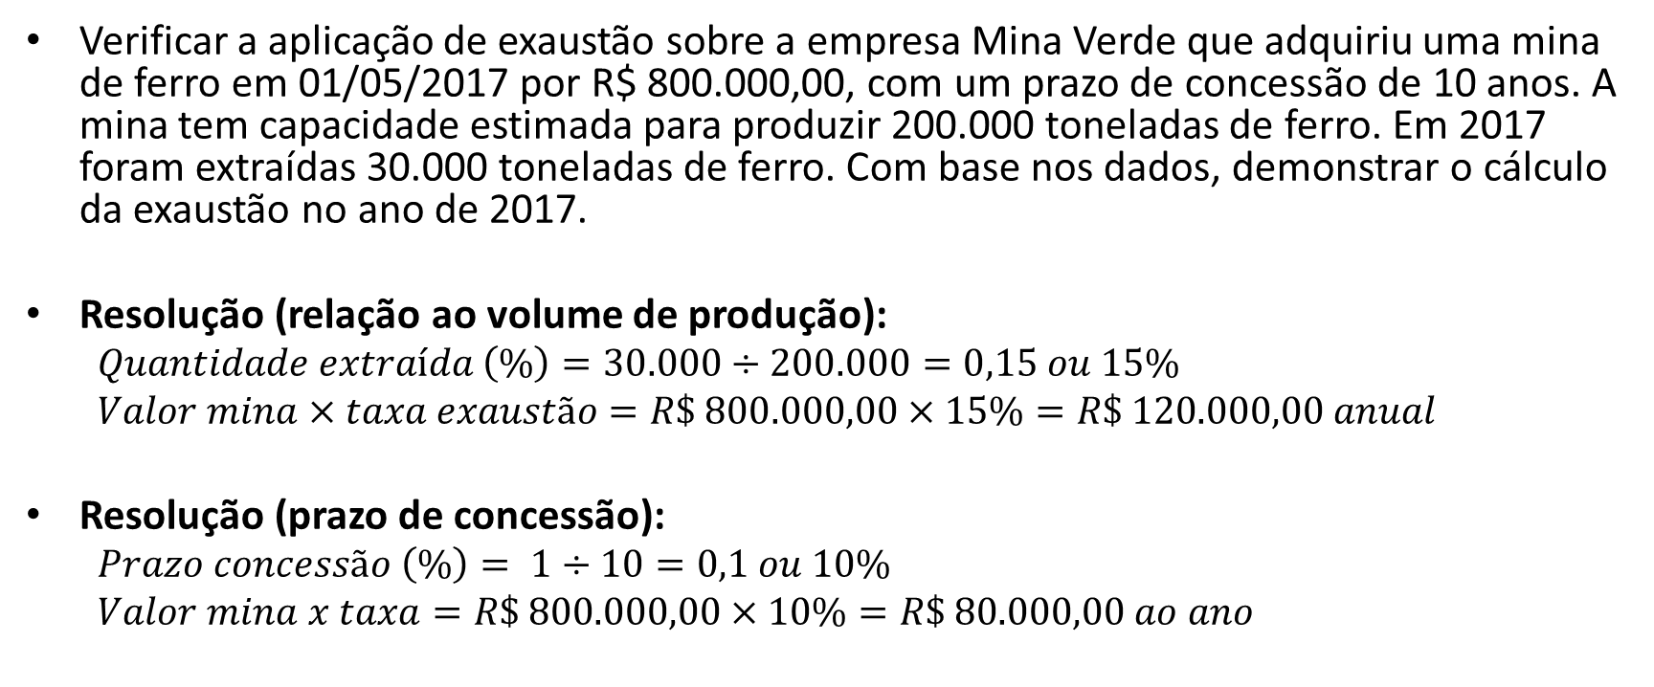
Exaustão – resolução do exemplo 6
Verificar a aplicação de exaustão sobre a empresa Mina Verde que adquiriu uma mina de ferro em 01/05/2017 por R$ 800.000,00, com um prazo de concessão de 10 anos. A mina tem capacidade estimada para produzir 200.000 toneladas de ferro. Em 2017 foram extraídas 30.000 toneladas de ferro. Com base nos dados, demonstrar o cálculo da exaustão no ano de 2017.
Resolução (relação ao volume de produção):
$$Quantidade extraída \left(\%\right)=30.000÷200.000=0,15 ou 15\%$$
$$Valor mina×taxa exaustão=R\$ 800.000,00×15\%=R\$ 120.000,00 anual$$
Resolução (prazo de concessão):
$$Prazo concessão \left(\%\right)= 1÷10=0,1 ou 10\%$$
$$Valor mina x taxa=R\$ 800.000,00×10\%=R\$ 80.000,00 ao ano$$

Slide 36
Contabilização da exaustão
A contabilização da exaustão ocorre mensalmente utilizando as seguintes contas:
D – Despesas com exaustão (Despesas Operacionais)
C – Exaustão Acumulada (Conta redutora do Imobilizado)

Slide 37
Amortização
Depreciação – bens tangíveis (imóveis, máquinas, equipamentos)
Exaustão – utilização de recursos minerais e florestais
AMORTIZAÇÃO – bens intangíveis (marcas, patentes, softwares)
Exemplo: software no R$ 20.000,00 contrato 5 anos
20.000 : 5 anos = R$ 4.000,00 ano ano

Slide 38
Amortização
Lançamentos:
D – Despesas com amortização (Despesas Operacionais)
C – Amortização Acumulada (Conta redutora do Intangível)

Slide 39
Provisões e perdas estimadas
Seção 4.3

Slide 40
Objetivo da aula
Demonstrar como devem ser feito os lançamentos de provisões e perdas estimadas pela contabilidade.
Para efeito de demonstração, serão utilizados exemplos para cada caso.

Slide 41
Provisão para crédito de liquidação duvidosa
Esta conta representa uma provisão de possíveis perdas relacionadas com o recebimento dos clientes de curto ou longo prazo, referente às vendas de mercadorias, aos produtos ou à prestação de serviços a prazo.
Geralmente, essa provisão é constituída no encerramento do exercício e tem como base o histórico das perdas com clientes que ocorreram nos exercícios anteriores.

Slide 42
Exemplo 1
A empresa Mogiana Ltda. apresentou os seguintes dados relacionados às vendas a prazo e o valor que deixou de receber de seus clientes nos três últimos anos:
Exercício | Direitos a receber – Clientes ou Duplicatas a receber (R$) | Valores não recebidos (R$)
2013 | 100.000,00 | 12.000,00
2014 | 150.000,00 | 18.000,00
2015 | 210.000,00 | 28.000,00
No ano de 2016, a empresa Mogiana informou o valor a receber de clientes em R$ 250.000,00. Com base nos dados, qual é a estimativa de valores não recebidos para o ano de 2016?

Slide 43
Exemplo 1 – resolução
Calculando o percentual de perdas para cada ano:
2013: 12.000 / 100.000 = 0,12 ou 12%
2014: 18.000 / 150.000 = 0,12 ou 12%
2015: 28.000 / 210.000 = 0,1333 ou 13,33%
Somando os percentuais e dividindo pelo número de anos, temos:
12% + 12% + 13,33% = 37,33% 37,33% / 3 anos = 12,44%
Estimativa de não recebimento para 2016:
250.000 x 12,44% = R$ 31.100,00
Realizando os registros contábeis:
D – Despesas com crédito de liquidação duvidosa (despesas Operacionais – Comerciais): R$ 31.100,00
C – provisão para crédito de liquidação duvidosa (Redutora do Ativo – Clientes): R$ 31.100,00

Slide 44
Exemplo 2
Vamos supor que, no mês de março de 2017, um dos clientes tenha decretado falência e o montante de R$ 5.000,00 que fazia parte da provisão foi confirmado como incobrável.
Sendo assim, é necessário realizar a baixa da conta de clientes e da provisão para créditos de liquidação duvidosa.
Faça o lançamento desse fato:

Slide 45
Exemplo 2 - resolução
Lançamentos:
D – Provisão para crédito de liquidação duvidosa (Redutora do Ativo – Clientes): R$ 5.000,00
C – Clientes (Ativo): R$ 5.000,00
No exemplo 1:
O saldo da conta “Provisão para crédito de liquidação duvidosa” era de R$ 31.100,00
Com a baixa do valor de R$ 5.000,00, o saldo da conta ficou:
R$ 31.100,00 – R$ 5.000,00 = R$ 26.100,00

Slide 46
Ajustes a valor presente de clientes
Os ajustes a valor presente estão relacionados com as operações de longo prazo, ou seja, com a conta clientes ou duplicatas a receber classificadas no ativo realizável a longo prazo.
O ajuste a valor presente tem o objetivo de excluir os juros embutidos nos preços de vendas a prazo e permite comparabilidade com vendas à vista.

Slide 47
Exemplo 3
A empresa SSS Ltda. realizou vendas a prazo para recebimento em 20 meses no valor de R$ 100.000,00. Na composição deste valor temos:
Receitas de Vendas: R$ 80.000,00
Juros e Inflação: R$ 20.000,00
Pede-se para realizar os lançamentos e fazer os ajustes a valor presente.

Slide 48
Exemplo 3 - resolução
Registro contábil da venda:
D – Clientes/ Duplicatas a receber: R$ 100.000,00 (Ativo)
C – Receitas de vendas: R$ 1000.000,00 (Receita bruta de vendas)
Ajustes:
D – Ajustes do valor presente: R$ 20.000,00 (Redutora da receita bruta de vendas)
C – Ajuste ao valor presente: (Redutora do Ativo – Clientes)
Como o valor dos juros e da inflação equivale a um período de 20 meses, é necessário identificar o valor mensal por conta do princípio da competência. Mensalmente a empresa precisa reconhecer o valor como receita financeira. Dessa forma: R$ 20.000,00 : 20 meses = R$ 1.000,00.
Registro mensal:
D – Ajuste de valor presente: R$ 1.000,00 (Redutora do Ativo – Clientes)
C – Receita de ajuste ao valor presente: R$ 1.000,00 (Receita Financeira)

Slide 49
Provisão para ajuste ao valor de mercado
Esta provisão está relacionada aos estoques.
Os direitos que tiverem por objeto mercadorias e produtos do comércio da companhia, assim como matérias-primas, produtos em fabricação e bens em almoxarifado, pelo custo de aquisição ou produção, deduzido de provisão para ajustá-lo ao valor de mercado, quando este for inferior.
A lei afirma que o valor dos estoques deve ser avaliado pelo custo ou pelo valor de mercado, dos dois o menor.

Slide 50
Exemplo 4
A empresa adquiriu 1.000 unidades do produto PA pelo custo unitário de R$ 10,00 e, no final do exercício, apresentou as seguintes informações:
Preço unitário da venda: R$ 15,00.
Impostos sobre vendas: 20%.
Comissão dos vendedores: 5% sobre o valor da venda.
Gastos unitários com embalagem: R$ 0,50.
Margem de lucro esperado: 15% sobre o custo.
Com base nos dados, determinar o valor realizável líquido.

Slide 51
Exemplo 4 - resolução
Custo do estoque: 1.000 uni. x R$ 10,00 = R$ 10.000,00
Valor realizável: 1.000 uni. x R$ 9,25 = R$ 9.250,00
Valor realizável líquido é menor do que o valor do custo registrado na conta estoque.
Dessa forma, é necessário constituir uma provisão da diferença entre eles. (lançamentos abaixo).
 | Descrição | R$
 | Vendas | 15,00
(-) | Impostos – 20% | 3,00
(-) | Comissão – 5% | 0,75
(-) | Embalagem | 0,50
(-) | Margem de lucro – 15% | 1,50
(=) | Valor realizável líquido unitário | 9,25
Lançamentos:
D – Despesas com Ajustes a Valor de Mercado – R$ 750,00 (Despesas Operacionais)
C – Provisão para ajustes a valor de mercado – R$ 750,00 (Redutora do Ativo – Estoques)

Slide 52
Provisão para perdas de investimentos
Essa provisão está relacionada com o grupo “Investimentos” do Ativo não Circulante, e está relacionada com as participações no capital de outras sociedades.
É necessária a constituição dessa provisão quando se constatar que as ações ou capital da empresa investida sofrer uma desvalorização. As perdas podem ocorrer de acordo com os seguintes fatos:
a) Redução do lucro apurado da investida, a cada ano.
b) Apuração de prejuízos por vários anos.
c) Desativação de projetos.
d) Fechamento de filiais.
e) Pedido de falência ou concordata.

Slide 53
Exemplo 5
A empresa ZZZ S.A. adquiriu 10.000 ações da empresa YYY no valor nominal de 1,50, totalizando R$ 15.000,00.
Após análise dos últimos 3 anos, constatou-se que a YYY vem apresentando prejuízo e as suas ações sofreram queda, e que agora valem R$ 1,20.
Fazer os lançamentos de ajustes.

Slide 54
Exemplo 5 - resolução
A empresa ZZZ S.A. adquiriu 10.000 ações da empresa YYY no valor nominal de 1,50, totalizando R$ 15.000,00.
Após análise dos últimos 3 anos, constatou-se que a YYY vem apresentando prejuízo e as suas ações sofreram queda, e que agora valem R$ 1,20.
Fazer os lançamentos de ajustes.
Lançamentos:
15.000 – (1,20 x 10.000 ações) = R$ 3.000,00
D – Despesas com Provisão para Perdas de Investimentos: R$ 3.000,00 (Outras Despesas)
C – Provisão para Perdas de Investimentos: R$ 3.000,00 (Redutora do Ativo não Circulante – Investimentos)

Slide 55
Duplicatas descontadas
O desconto de duplicatas é uma operação financeira realizada entre uma empresa e uma instituição financeira.
A empresa quando realiza uma venda a prazo e necessita de dinheiro, entrega a duplicata para o banco e este, após cobrar juros, realiza um depósito na conta corrente da empresa.
A empresa nessa operação assume responsabilidade solidária, pois caso o cliente não realize o pagamento na data prevista, o banco debita o valor da duplicata na conta corrente da empresa.

Slide 56
Exemplo 6
A empresa XYZ realizou uma operação de duplicatas descontadas com o Banco ZZZ em 01/08/2017 no valor de R$ 100.000,00.
As duplicatas vencem em 31/10/2017, e o banco cobrou juros simples de 3% ao mês e uma taxa bancária no valor de R$ 1.000,00.
Fazer os lançamentos contábeis desta operação.

Slide 57
Exemplo 6 - resolução
Calculando o valor líquido das duplicatas:
Valor das duplicatas R$ 100.000,00
Valor dos juros (R$ 100.000 x 3% a.m. x 3 meses) (-) R$ 9.000,00
Valor da taxa cobrada (-) R$ 1.000,00
Valor líquido das duplicatas (=) R$ 90.000,00
Lançamentos
D – Banco: R$ 90.000,00 (Ativo)
D – Juros a vencer: R$ 9.000,00 (Redutora do Passivo – Empréstimos)
D – Despesas bancárias: R$ 1.000,00 (Despesa Financeira)
C – Duplicatas descontadas: R$ 100.000,00 (Passivo – Empréstimos)

Slide 58
Exemplo 6 - resolução
Temos que lembrar o princípio da competência que diz que as despesas devem ser reconhecidas no momento em que ocorrem o fato.
Portanto, o valor dos juros R$ 9.000,00 não deve ser lançado de uma única vez na conta de despesas, e sim mensalmente, quando for incorrido os juros.
Dessa forma, deverá ser realizado no dia 31/08, 30/09 e 31/10 o seguinte lançamento:
D – Despesas com Juros: R$ 3.000,00 (Despesas Financeiras)
C – Juros a Vencer: R$ 3.000,00 (Redutora do Passivo – Empréstimos)

Slide 59
Ajuste de valor presente de fornecedores
A provisão para ajustes ao valor presente de fornecedores geralmente ocorrem com as obrigações de longo prazo.
Parecido com o ajuste a valor presente dos clientes.

Slide 60
Exemplo 7
A empresa ABC S/A comprou mercadorias com vencimento para 20 meses, no valor de R$ 150.000,00, com juros embutidos no valor de R$ 35.000,00.
Realizar os lançamentos com os ajustes necessários.

Slide 61
Exemplo 7 - resolução
Lançamentos:
D – Estoque de Mercadorias: R$ 115.000,00 (Ativo)
D – Ajuste a valor presente: R$ 35.000,00 (Redutora do Passivo – Fornecedores)
C – Fornecedores: R$ 150.000,00 (Passivo).
Note que o valor lançado na conta de estoques de mercadorias é o valor líquido sem os juros. Também temos que realizar o reconhecimento das despesas de juros mensalmente, de acordo com o princípio da competência. Dessa forma temos:
R$ 35.000,00 / 20 meses = R$ 1.750,00 ao mês
D – Despesas com Juros: R$ 1.750,00 (Despesas Financeiras)
C – Ajuste a valor presente: R$ 1.750,00 (Redutora do Passivo – Fornecedores)

